Slide 1

Tìm hiểu về ReactJS
Annual Review
9.24.XX

Slide 2

Phần 1:reactJs và typescript
Let’s Dive In

Slide 3
1: Khái niệm
1: ReactJS là thư viện Javascript phổ biến được sử dụng để tạo giao diện người dùng
2: Typescript là phiên bản mở rộng của JavaScript, giúp tang tính nhất quán, hiệu suất

Slide 4
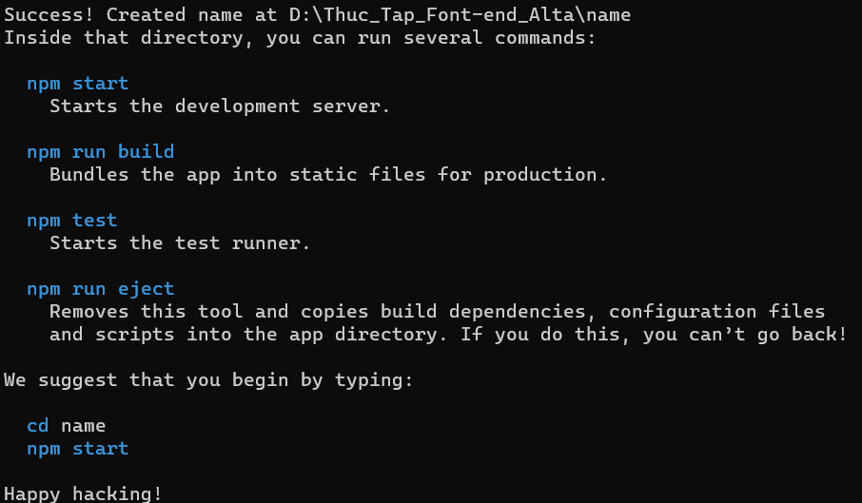
2: Cài đặt môi trường
1: Node.js: Là môi trường để chạy JavaScript phía máy chủ, có thể cài đặt ở https://nodejs.org/en
2:npm hoặc Yarn: Nói đơn giản thì đây là trình quản lý gói của Node.js
Và để cài đặt môi trường thì làm theo các bước sau:
1: Cài đặt đầy đủ Yarn, npm và Node.js
2: Khởi tạo dự án React với câu lệnh sau: npx create-react-app "name" --template typescript
Sau đó đợi 1 chút để tạo, sau khi hiện ra như hình là đã tạo thành công
Bạn có thể dùng lệnh npm start hoặc yarn start (nếu dung yarn) để chạy dự án

Slide 5
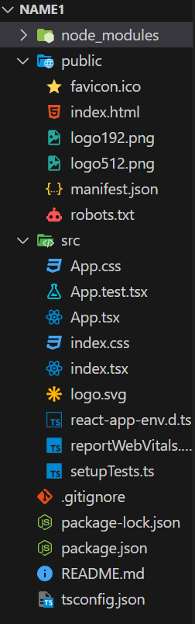
3: Cấu trúc
Cấu trúc thư mục của dự án như sau:
src: nơi chứa những tệp tin chính
App.tsx: là trang gốc
Index.tsx: là tệp khởi động của dự án
public/...: nơi chứa các tệp tĩnh như .html, .css,...
package.json: nơi chứa thông tin dự án, bao gồm phiên bản, các thứ được tích hợp bên trong dự án
package-lock.json: nơi chứa chi tiết những gì được tích hợp bên trong dự án
tsconfig.json: chứa cấu hình Typescript

Slide 6
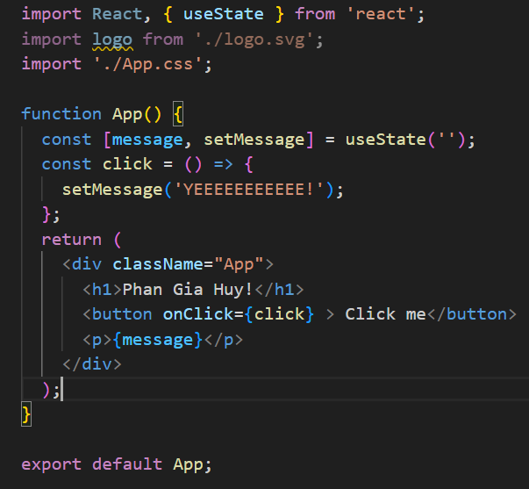
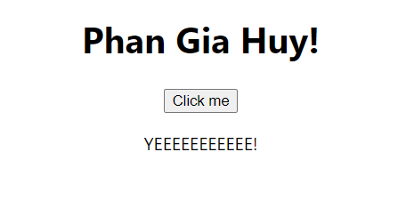
4: sử dụng
- Trang gốc thường sẽ là trang App.tsx, chúng ta có thể thay đổi để thấy sự khác biệt, từ đây có thể thay đổi, thêm, xóa,...
- Dưới đây là ví dụ về cách hoạt động, thẻ h1 hiện thông tin, và khi nhấn nút thì thông tin sẽ được truyền đến “click” để xử lý và gắn thông tin “YEEEEEEEEEEE” vào message, cuối cùng là hiện YEEEEEEEEEE lên trang
- Lưu ý:
- Vì đang dung Typescript nên những file để chạy phải có đuôi là .tsx
- Mọi thay đổi về html, css,... đều được ghi trong Return(), còn bên ngoài là các chức năng, được ghi bằng TypeScript
- Bên trong Return phải có một thẻ Div hoặc thẻ bất kỳ bao bên ngoài toàn bộ (VD: return(<div>”nội dung”</div>);

Slide 7
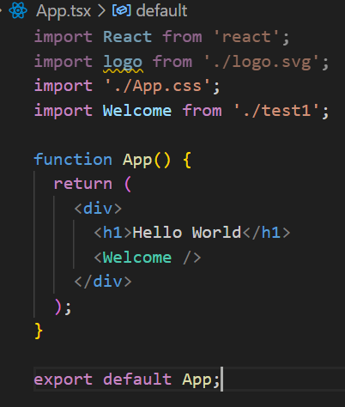
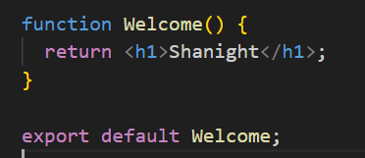

Khái niệm component, ví dụ về function component, các cách khai báo
1: Component là phần tử độc lập và có thể tái sử dụng,
Ví dụ: tôi có 2 file là test1.tsx và App.tsx
Sau khi chạy thì trang App.tsx sẽ lấy thông tin từ function Welcome bên test1.tsx và gọi lại để hiện lên trang App.tsx.

Slide 8
Sự khác nhau giữa var, let và const
 | PHẠM VI | UPDATE | KHAI BÁO LẠI
VAR | TOÀN CỤC | CÓ | CÓ
LET | KHÔI LỆNH | CÓ | KHÔNG
CONST | KHỐI LỆNH | KHÔNG | KHÔNG

Slide 9
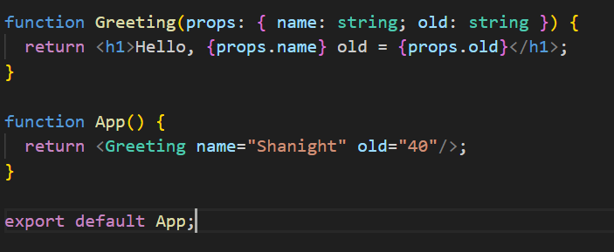
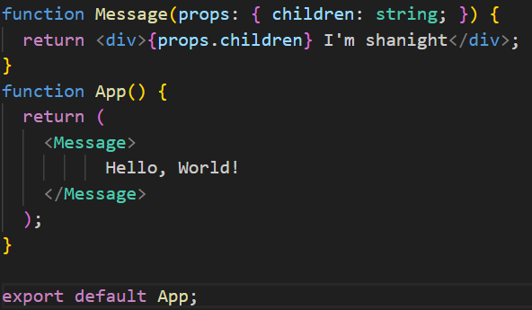


CÁCH TRUYỀN PROPS CHO COMPONENT
1: Truyền props qua thuộc tính trong JSX:
2: Truyền props thông qua children
9

Slide 10
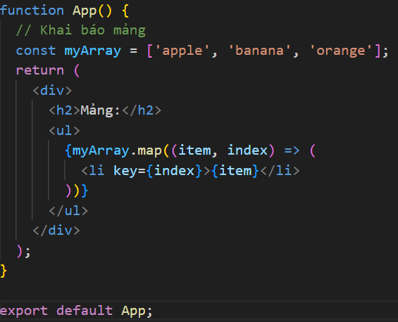
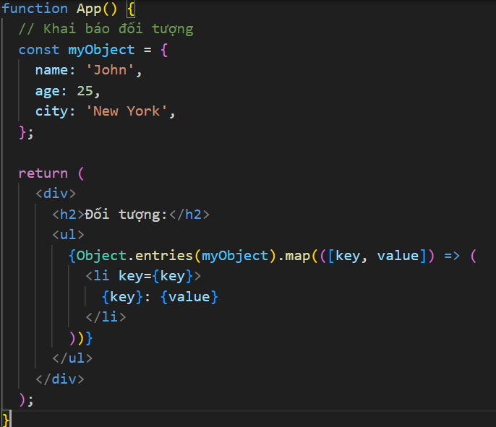
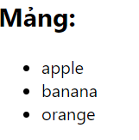
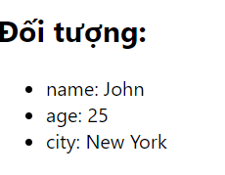
Cách dùng mảng và object
1: Cách dùng mảng
2: Cách dùng đối tượng

Slide 11

Phần 2: Firebase

Slide 12
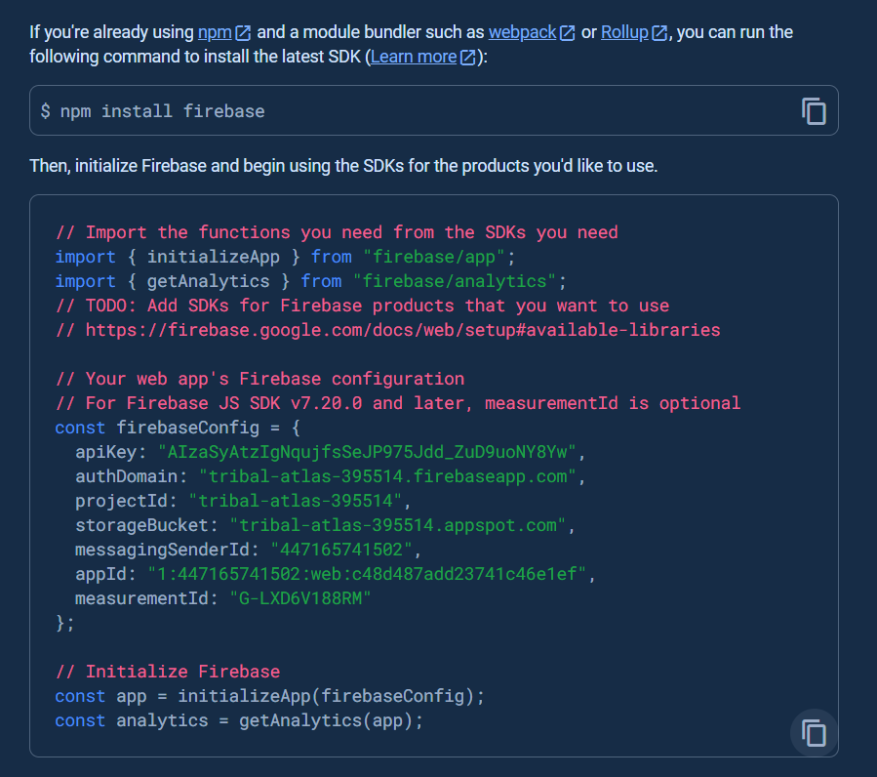
1: Cài đặt
1: Cài đặt Firebase vào dự án bằng lệnh:
npm install firebase react-redux redux
2: Vào trang https://console.firebase.google.com/ và tạo dự án mới
3: Sau khi tạo xong, sẽ cho 1 đoạn code, hãy tạo một file tên firebase.ts trong ./src và copy vào đó
4: Cài firebase tool
npm install -g firebase-tools

Slide 13
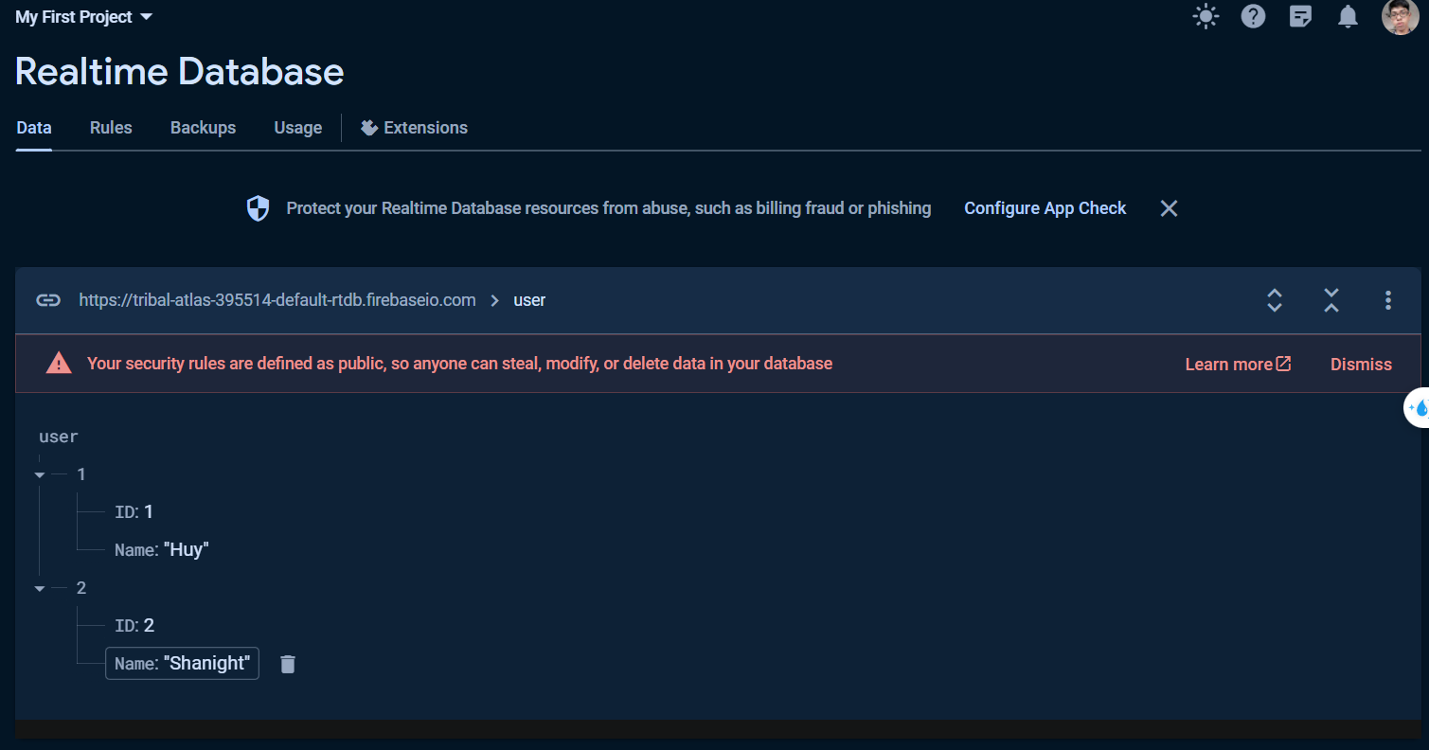
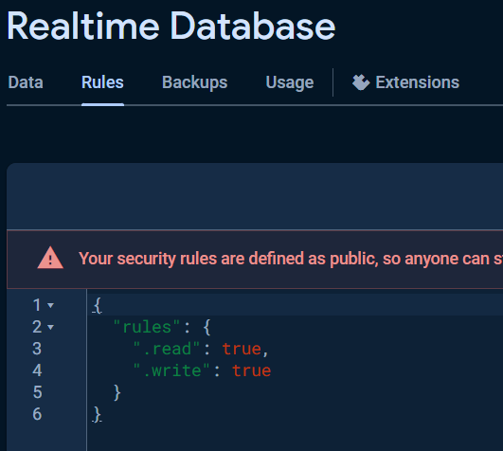
2: thực hiện chức năng lấy dữ liệu
1: Tạo dữ liệu mẫu ở Realtime Database
2: Cho phép đọc và ghi ở phần Rules

Slide 14
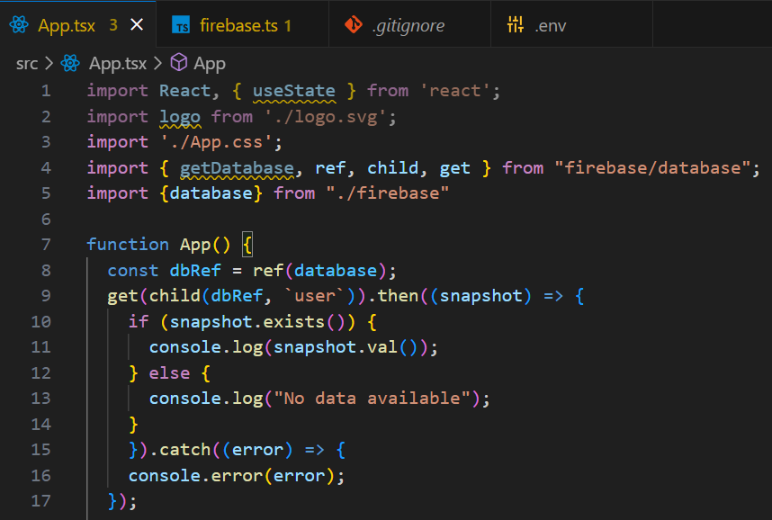
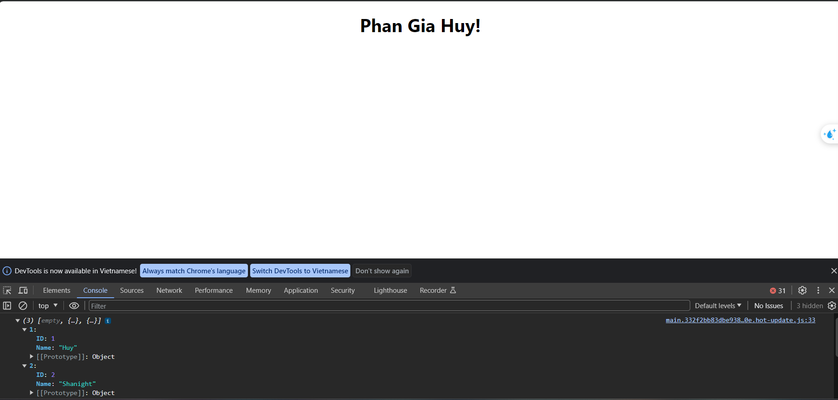
Ở trang lấy dữ liệu ( ở đây là App.tsx) thì thêm đoạn code sau
import { getDatabase, ref, child, get } from "firebase/database";
import {database} from "./firebase“
const dbRef = ref(database);
get(child(dbRef, `user`)).then((snapshot) => {
if (snapshot.exists()) {
console.log(snapshot.val());
} else {
console.log("No data available");
}
}).catch((error) => {
console.error(error);
});
Sau đó chạy dự án bằng npm start, nhấn f12 để mở bảng điều khiển, qua phần Console thì thấy dữ liệu đã được lấy thành công
14

